Slide 1



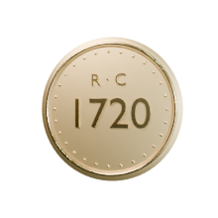
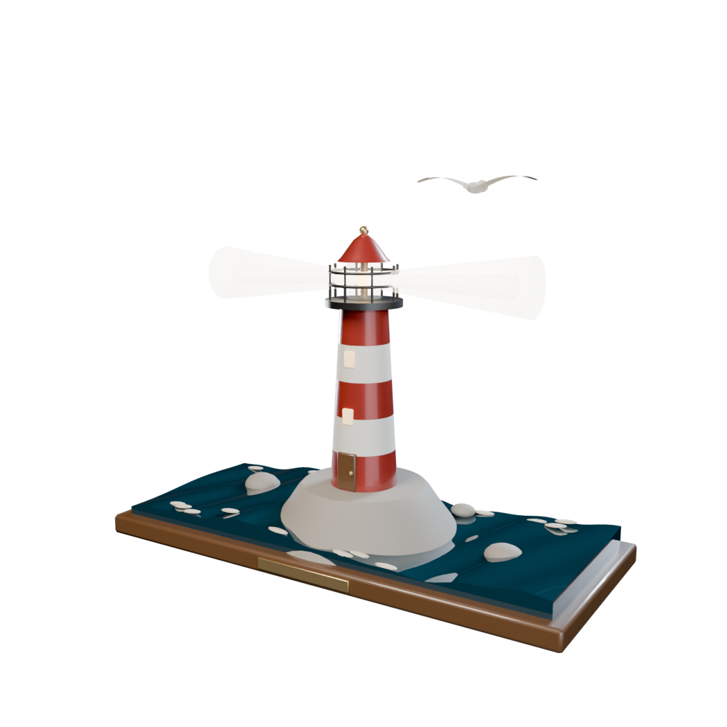
ТРИ ЧУДА · СДЕЛАНО КОДОМ В BLENDER
Три
чуда
ЭКСПОНАТ 01
Маяк: лучи обходят горизонт, над башней кружит чайка
Три 3D-модели, созданные с нуля: их можно крутить мышкой — а двигаются они сами
МАЯК · КАРУСЕЛЬ · ТОРНАДО
★ САМОЕ ИНТЕРЕСНОЕ
14 костей: два луча обходят горизонт дважды за цикл, волны бегут, чайка кружит — и всё это внутри одного .glb.
ТРИ ЧУДА · МАЯК · КАРУСЕЛЬ · ТОРНАДО
01 / 3
Notes:
Добро пожаловать! Перед вами три чуда — три 3D-модели, созданные кодом с нуля специально для этой презентации.
Каждая модель — настоящая: её можно крутить мышкой прямо на слайде. Но главное — она двигается сама. Внутри каждой спрятана скелетная анимация: PowerPoint крутит её по кругу, пока открыт слайд. Никакого видео — только модель и кости.
Первое чудо — маяк в шторм. Два луча обходят горизонт дважды за цикл, волны бегут по-настоящему, лампа дышит, а над башней кружит чайка. Всего 14 костей.
Дайте слайду постоять шесть секунд — и вы увидите полный оборот: лучи religioso обойдут башню, волна прокатится, чайка спланирует.

Slide 2
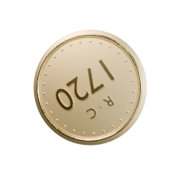
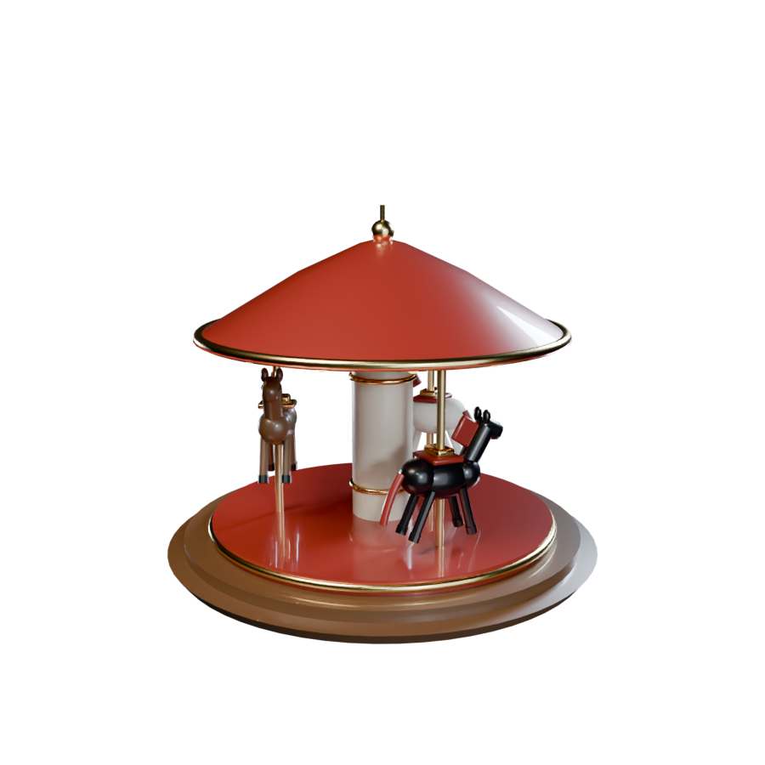
02 — КАРУСЕЛЬ
Карусель, которая не останавливается
I
Полный оборот
Вся карусель делает оборот за 6 секунд — шва не видно.
II
Лошадки скачут
Белая, гнедая и вороная взлетают и опускаются вразнобой.
III
Лампочки светятся
Четырнадцать лампочек под куполом едут по кругу вместе со всеми.
IV
Всего 5 костей
Одна крутит всё, три качают лошадок — и никакого видео.
★ КАК ЭТО УСТРОЕНО
ЭКСПОНАТ 02
Карусель крутится, лошадки скачут вразнобой
Лошадки — дети вращающейся кости: скачут вверх-вниз, а карусель несёт их по кругу.
ТРИ ЧУДА · МАЯК · КАРУСЕЛЬ · ТОРНАДО
02 / 3
Notes:
Второе чудо — карусель, которая не останавливается. Вся карусель делает полный оборот за шесть секунд — и шва не видно, потому что оборот ровно один.
А лошадки скачут: белая, гнедая и вороная взлетают и опускаются со сдвигом в треть цикла — как настоящие, вразнобой. Под куполом светятся четырнадцать лампочек.
Самое интересное — как это устроено: лошадки — дети вращающейся кости. Они скачут вверх-вниз, а карусель несёт их по кругу. Всего пять костей: одна крутит всё, три качают лошадок.

Slide 3
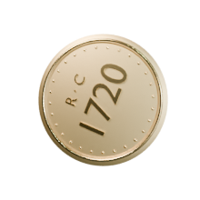
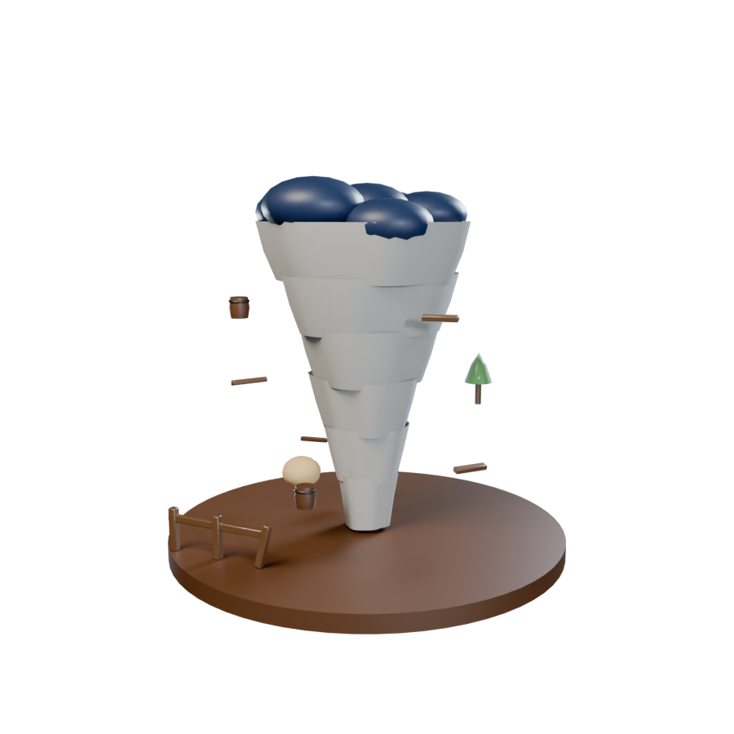
03 — ТОРНАДО
Буря в стакане
I
Воронка из шести колец
Каждое кольцо вращается со своей скоростью — они сдвигаются друг мимо друга.
II
Мусор на орбитах
Доски, бочка, дерево и ящик кружат на трёх кольцах с разной скоростью.
III
Молния
Дважды за цикл небо прошивает разряд — и гаснет без следа.
★ КАК ЭТО УСТРОЕНО
ЭКСПОНАТ 03
Торнадо: воронка ревёт, молния бьёт дважды
15 костей: воронка, облако, три орбиты мусора, пыль и молния — хаос, замкнутый в кольцо.
Спасибо за внимание!
Как это сделано: все 3D-экспонаты и их анимации созданы кодом в Blender специально для этой презентации (models/make_models.py). В PowerPoint 365 модели крутятся мышкой, а встроенная скелетная анимация играет сама.
ТРИ ЧУДА · МАЯК · КАРУСЕЛЬ · ТОРНАДО
03 / 3
Notes:
Третье чудо — торнадо, буря в стакане. Воронка собрана из шести колец, и каждое вращается со своей скоростью — кольца сдвигаются друг мимо друга, и воронка живёт.
Вокруг кружит мусор: доски, бочка, дерево и ящик летят на трёх орбитах с разной скоростью. У подножия поднимается пыль, наверху клубится грозовое облако — а дважды за цикл небо прошивает молния и гаснет без следа.
Самое интересное: пятнадцать костей — воронка, облако, три орбиты мусора, пыль и молния. Хаос, замкнутый в бесшовное кольцо длиной пять секунд.
Итог: три чуда, три характера движения — свет, праздник и буря. Всё создано кодом в Blender, всё крутится само. Спасибо за внимание!

